Slide 1
Brze komunikacijske mreže
Usklađeni filtar
Prof. dr. sc. Alen Bažant

Slide 2
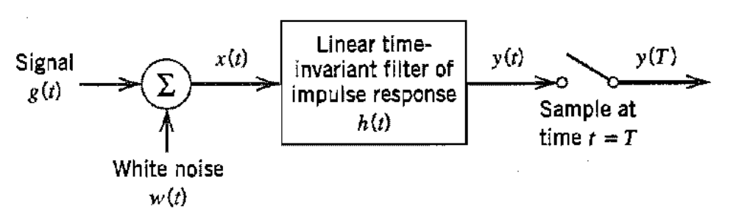
Linearni prijemnik
x(t) = g(t) + w(t), 0 ≤ t ≤ T
  g(t) – impuls trajanja T, predstavlja binarnu "1" ili "0"
  w(t) – stacionarni bijeli šum čija je srednja vrijednost jednaka nuli i spektralna gustoća snage N₀/2 ∀f ∈ R
y(t) = g_{o}(t) + n(t)
  g_{o}(t) je odziv LTI filtra na signal g(t)
  n(t) je odziv LTI filtra na šum w(t)
listopad 2021.
Usklađeni filtar

Slide 3
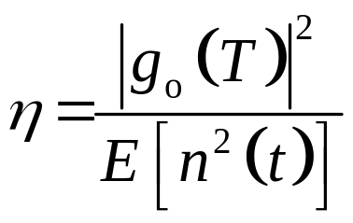
Cilj dizajna filtra
prijemnik mora detektirati signal g(t) na optimalan način, cilj: minimizirati utjecaj šuma na izlazu filtra
g_{o}(t) mora biti značajno veći od n(t)
dakle, filtar mora biti tako dizajniran da trenutna snaga signala g_{o}(t) mjerena u trenutku t = T bude što veća u usporedbi sa srednjom snagom izlaznog šuma n(t)
to je u stvari maksimizacija tzv. peak pulse signal-to-noise ratio, tj. odnos vršne snage signala prema srednjoj snazi šuma
listopad 2021.
Usklađeni filtar

Slide 4
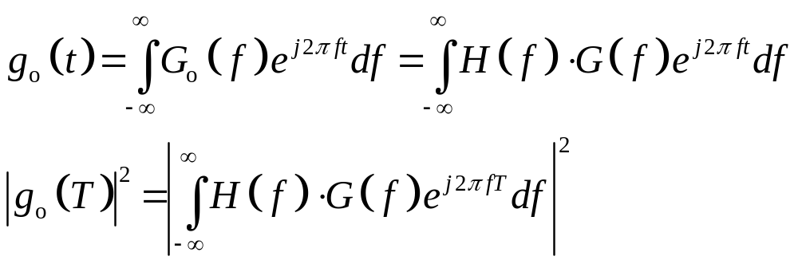
Trenutna vrijednost izlaznog signala
neka je G(f) Fourierova transformacija signala g(t)
neka je H(f) prijenosna funkcija filtra
ako je G_{o}(f) Fourierova transformacija signala g_{o}(t), tada vrijedi: G_{o}(f) = G(f)·H(f) i, sukladno tome,
listopad 2021.
Usklađeni filtar

Slide 5
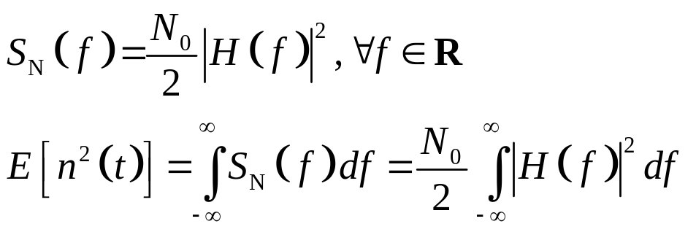
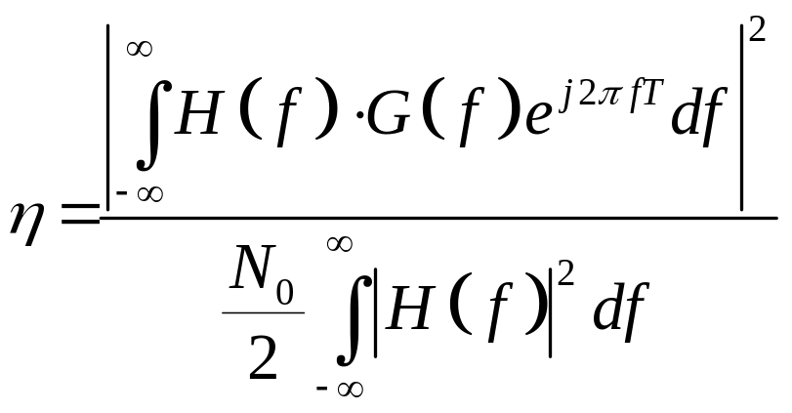
Srednja snaga šuma
omjer vršne snage signala prema srednjoj snazi šuma dan je izrazom
problem: za zadani G(f) pronaći takav H(f) filtra da η ima maksimalan iznos
listopad 2021.
Usklađeni filtar

Slide 6
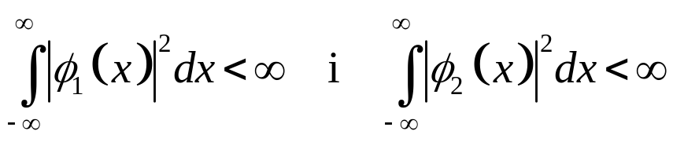
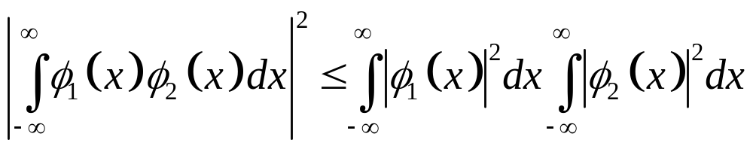
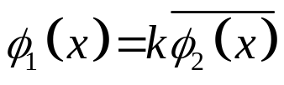
Rješenje problema
Schwartzova nejednakost
  pretpostavimo da imamo dvije komplekse funkcije realne varijable x, φ₁(x) i φ₂(x), koje zadovoljavaju uvjete
tada vrijedi
znak jednakosti vrijedi u posebnom slučaju kada je
  pri čemu je k proizvoljna konstanta
listopad 2021.
Usklađeni filtar

Slide 7
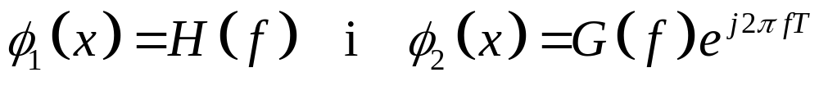
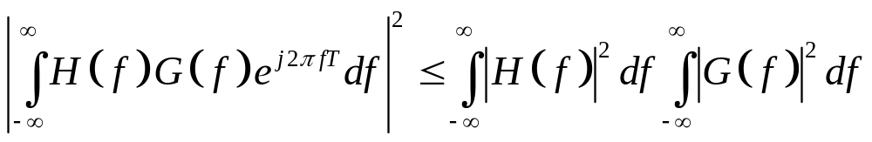
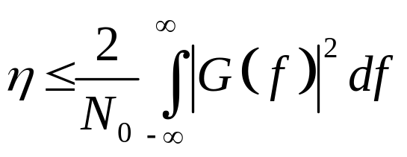
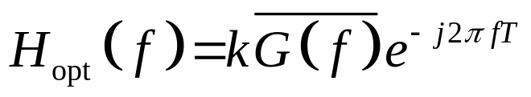
Primjena Schwartzove nejednakosti na LTI filtar
neka je
tada vrijedi
pa uvrštenjem u izraz za η dobivamo
nadalje, za optimalnu vrijednost H(f) vrijedi
listopad 2021.
Usklađeni filtar

Slide 8
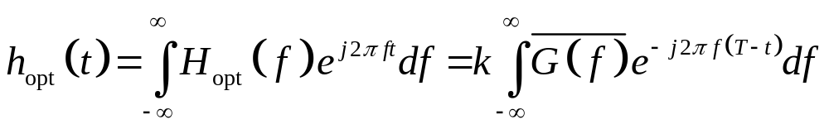
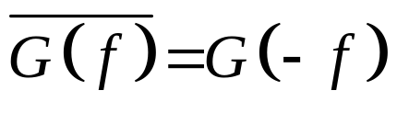
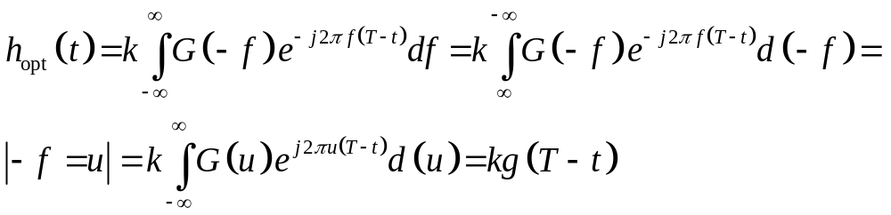
Impulsni odziv optimalnog filtra
s obzirom da za realni signal g(t) vrijedi
gornji izraz prelazi u
  pomak signala g(t) u vremenu utječe samo na fazni dio spektra
listopad 2021.
Usklađeni filtar

Slide 9
Usklađeni filtar
impulsni odziv optimalnog prijemnika, ne računajući faktor k, je u stvari inačica signala g(t) koja kasni u vremenu
dakle, filtar je usklađen (matched) sa svojim ulazom
važno svojstvo usklađenog filtra: omjer vršne snage signala prema srednjoj snazi šuma kod usklađenog filtra ovisi samo o omjeru energije signala prema spektralnoj gustoći snage bijelog šuma na ulazu filtra
listopad 2021.
Usklađeni filtar

Slide 10
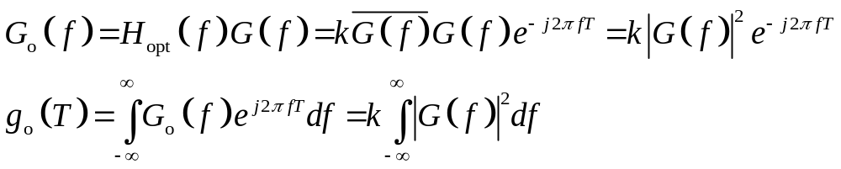
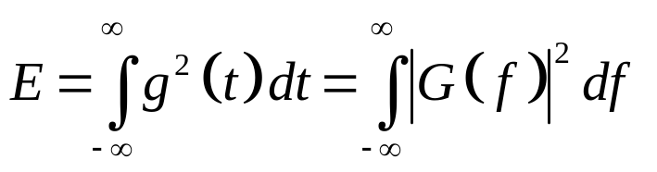
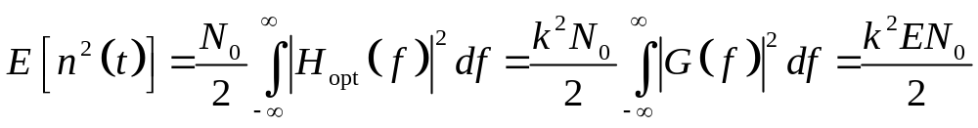
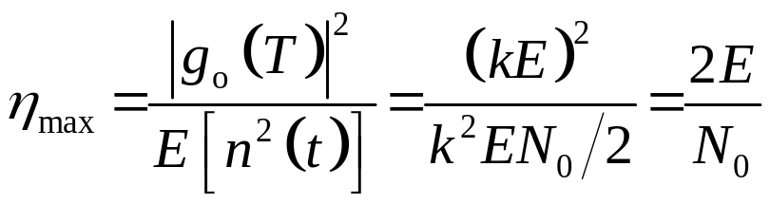
Dokaz svojstva
sukladno Rayleighovom teoremu o energiji vrijedi
dakle: g_{o}(T) = kE
nadalje
konačno, maksimalna vrijednost od η je
listopad 2021.
Usklađeni filtar

